Slide 1
系統建置教育訓練

Slide 2
背景
系統架構
安裝步驟
問題討論

Slide 3
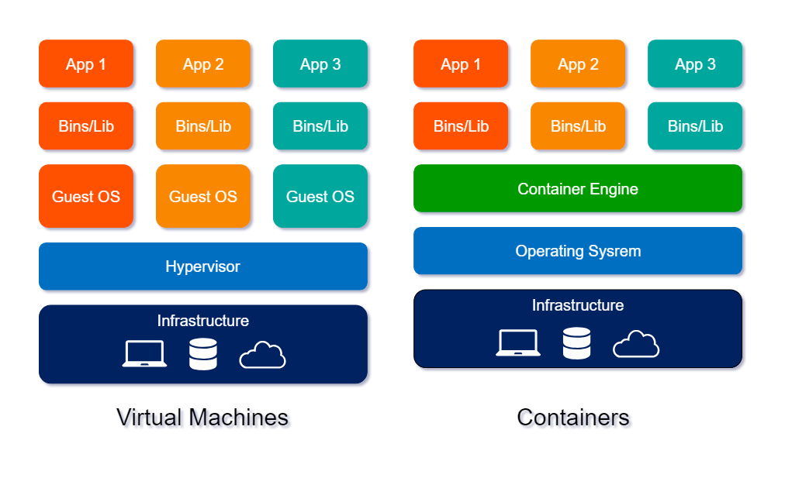
Virtual Machines vs Containers

Slide 4
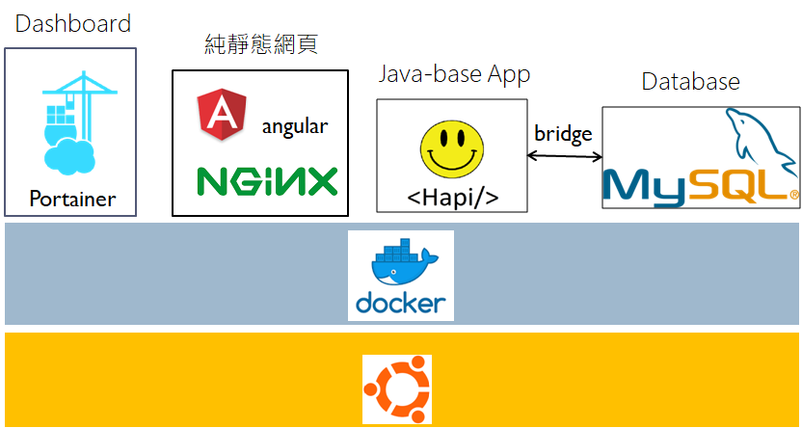
Containers Artitecture

Slide 5
Docker Hub
DataCom 產生 Image

Slide 6
Docker
相關指令
啟動服務
$ service docker start
關閉服務
$ service docker stop
服務狀態
$ service docker status
第一次執行 Cotainer
$ docker run ...
列出正在運行的 Docker Containers
$ docker container ls -a
顯示某一個 Container LOG
$ docker logs ${CONTAINER_NAME}
啟動某一個 Container
$ docker start ${CONTAINER_NAME}
重啟某一個 Container
$ docker restart ${CONTAINER_NAME}
停用某一個 Container
$ docker stop ${CONTAINER_NAME}

Slide 7

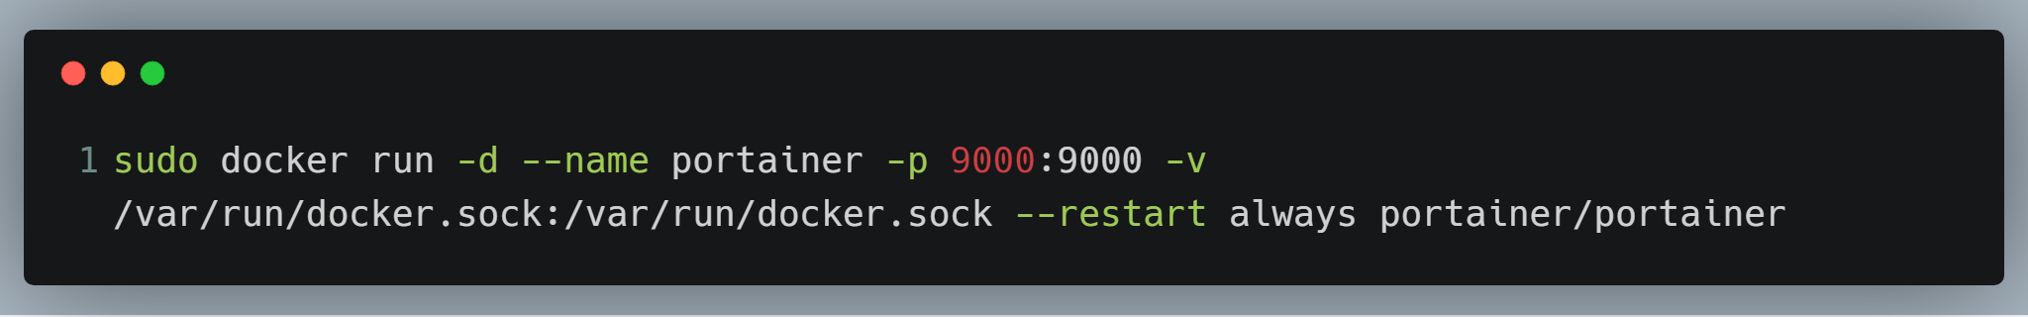
Portainer
Docker web GUI 管理工具
Notes:
sudo docker run -d --name portainer -p 9000:9000 -v /var/run/docker.sock:/var/run/docker.sock --restart always portainer/portainer

Slide 8
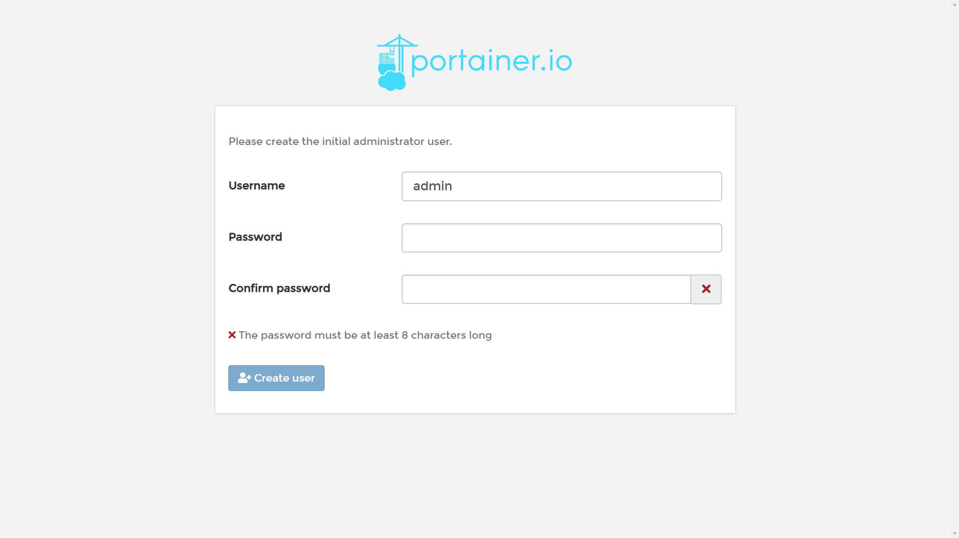
1. 瀏覽器連入
- http://192.168.1.100:9000 (視機器對外 IP 修正)
2. 新建最高管理員帳號密碼

Slide 9
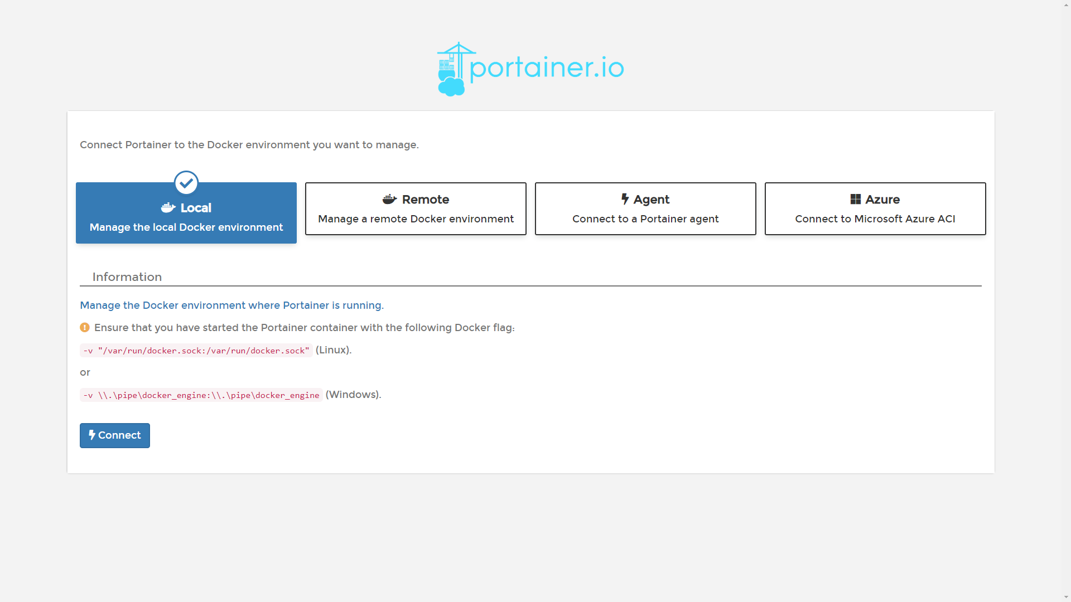
3.1. 選擇連入的 Docker 位置，選 Local
3.2. 點擊 Connect 按鈕

Slide 10
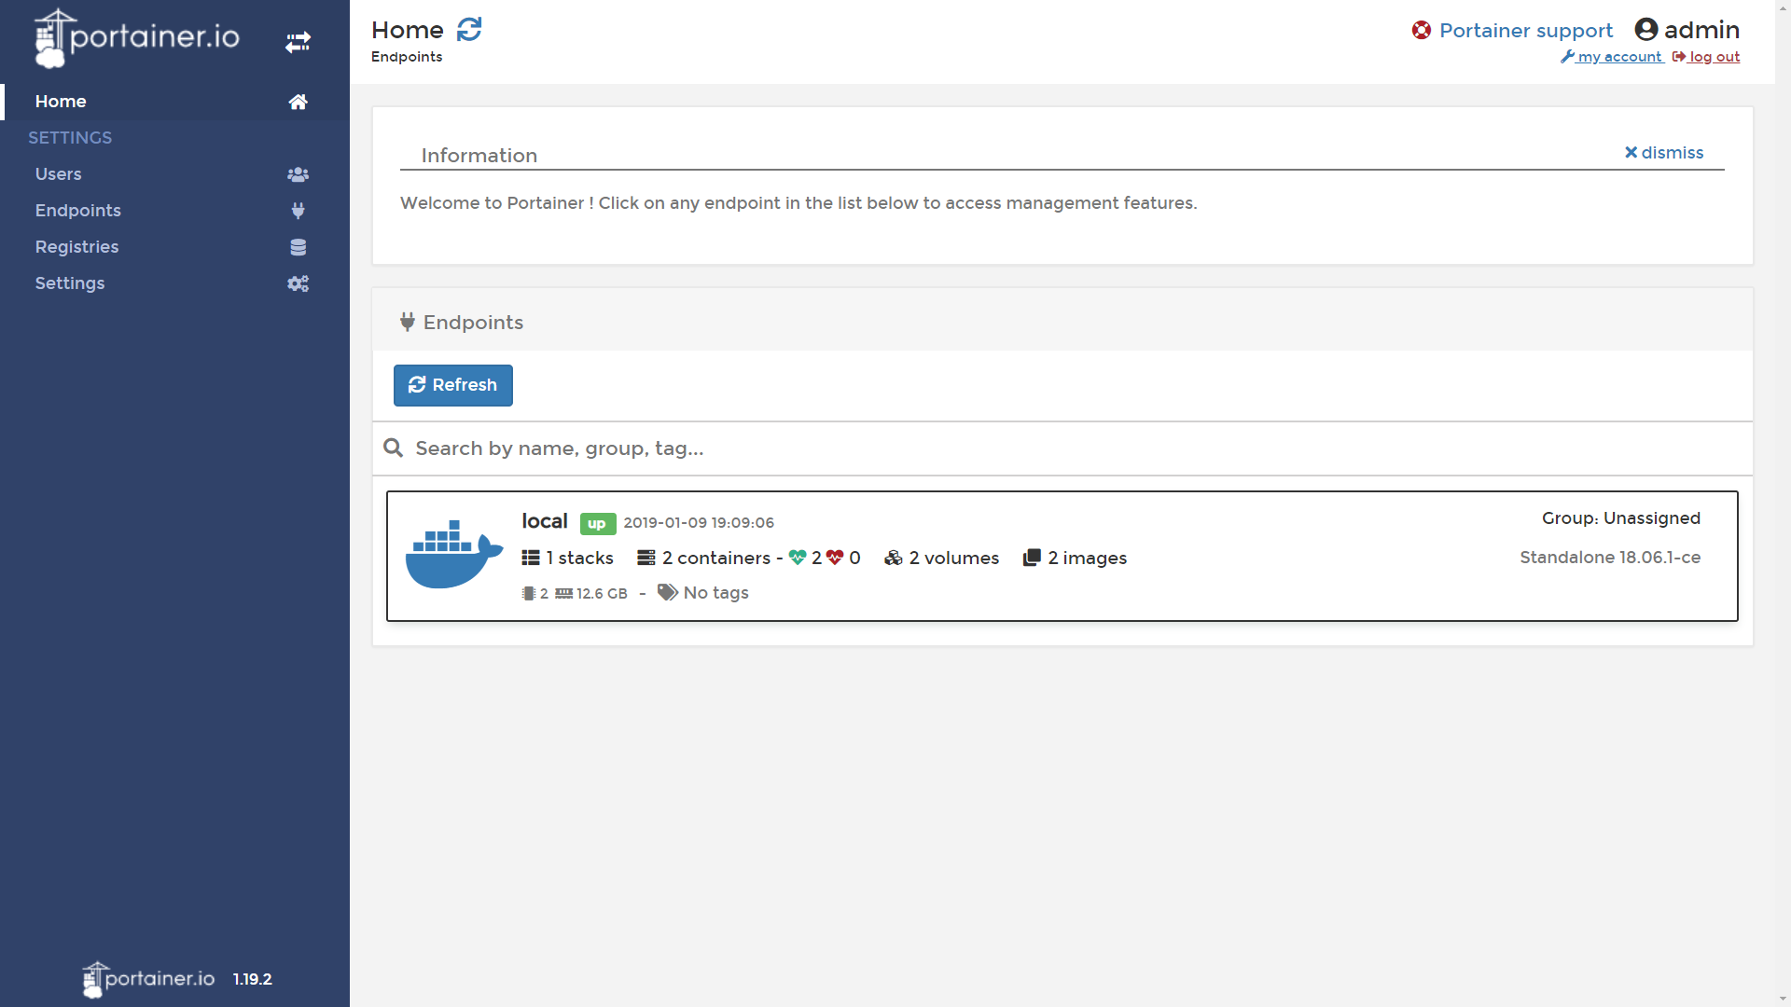
4. 選擇 Endpoints

Slide 11
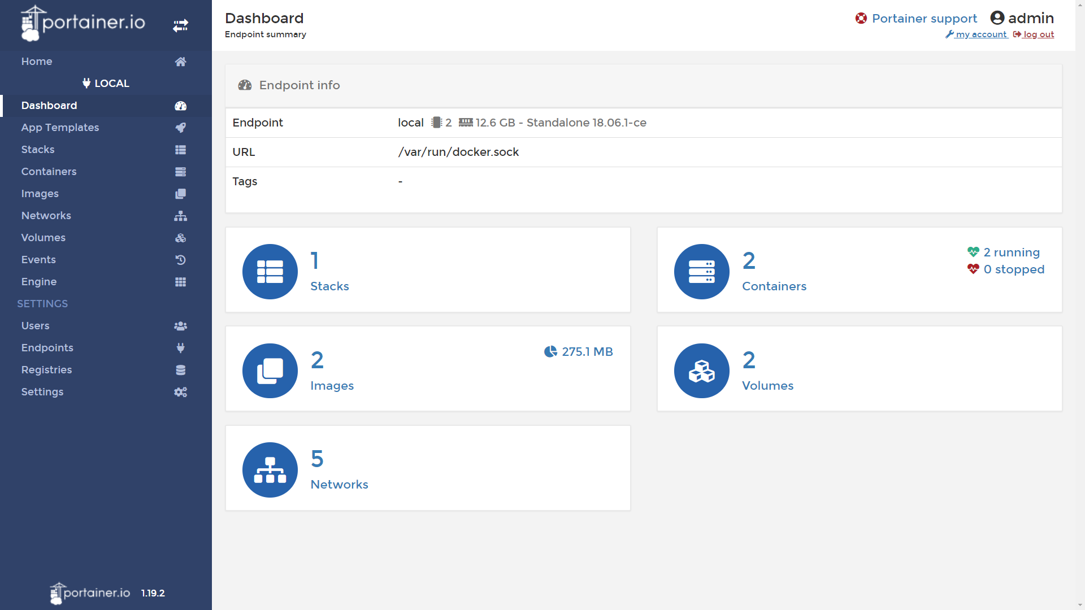

Slide 12
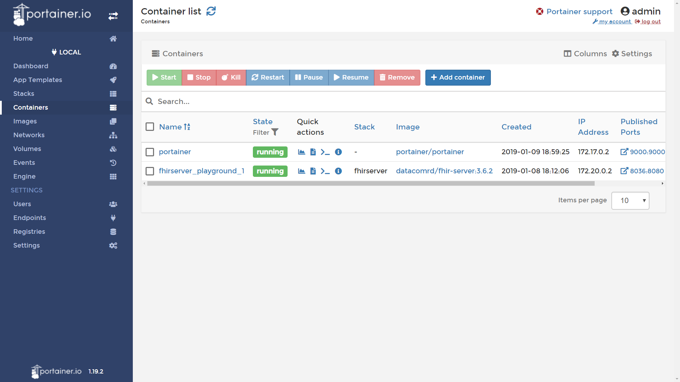

Slide 13
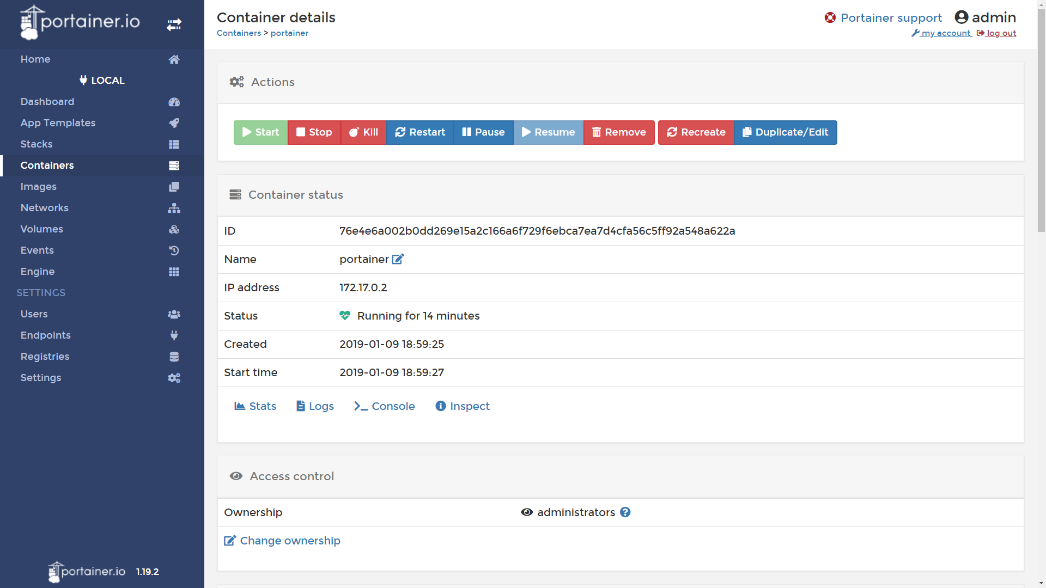
啟用、停用、Kill、重啟、暫停、移除、重建、複製
下一頁
下二頁

Slide 14
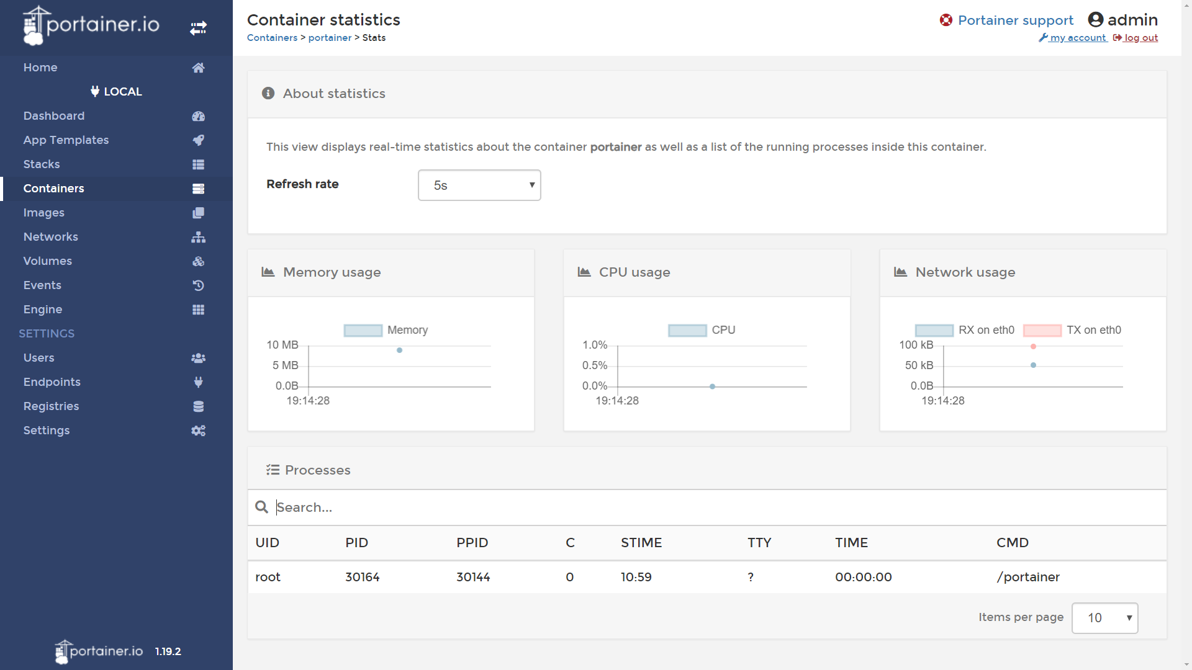
監測硬體使用情況

Slide 15
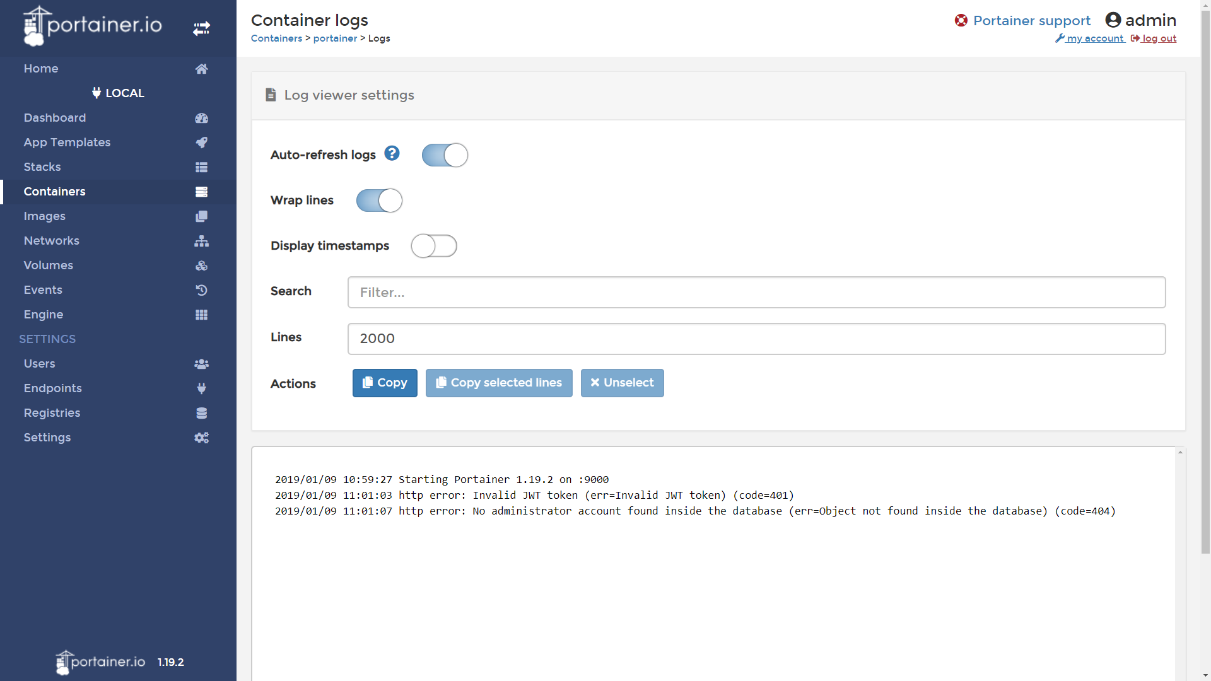
監測 Log

Slide 16
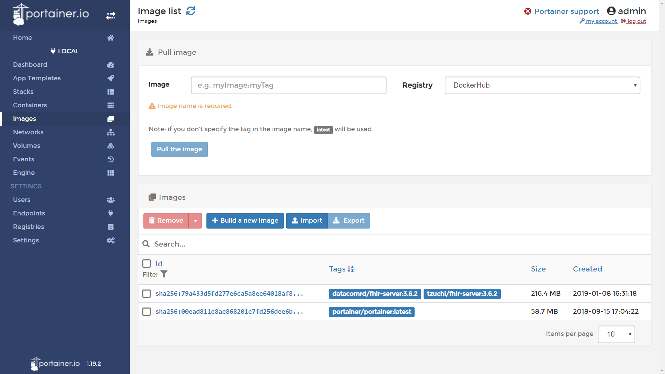
映像檔管理

Slide 17
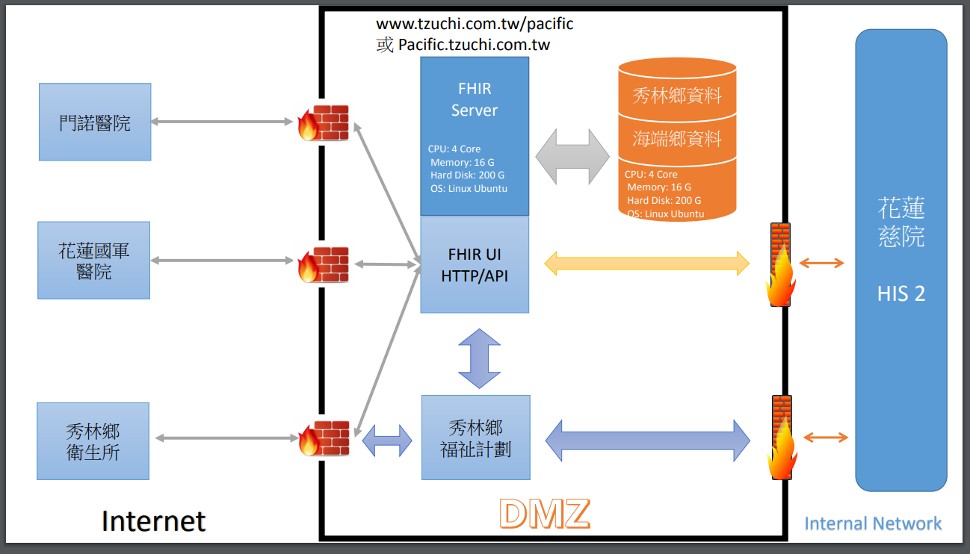
系統架構
圖由
慈濟團隊提供

Slide 18
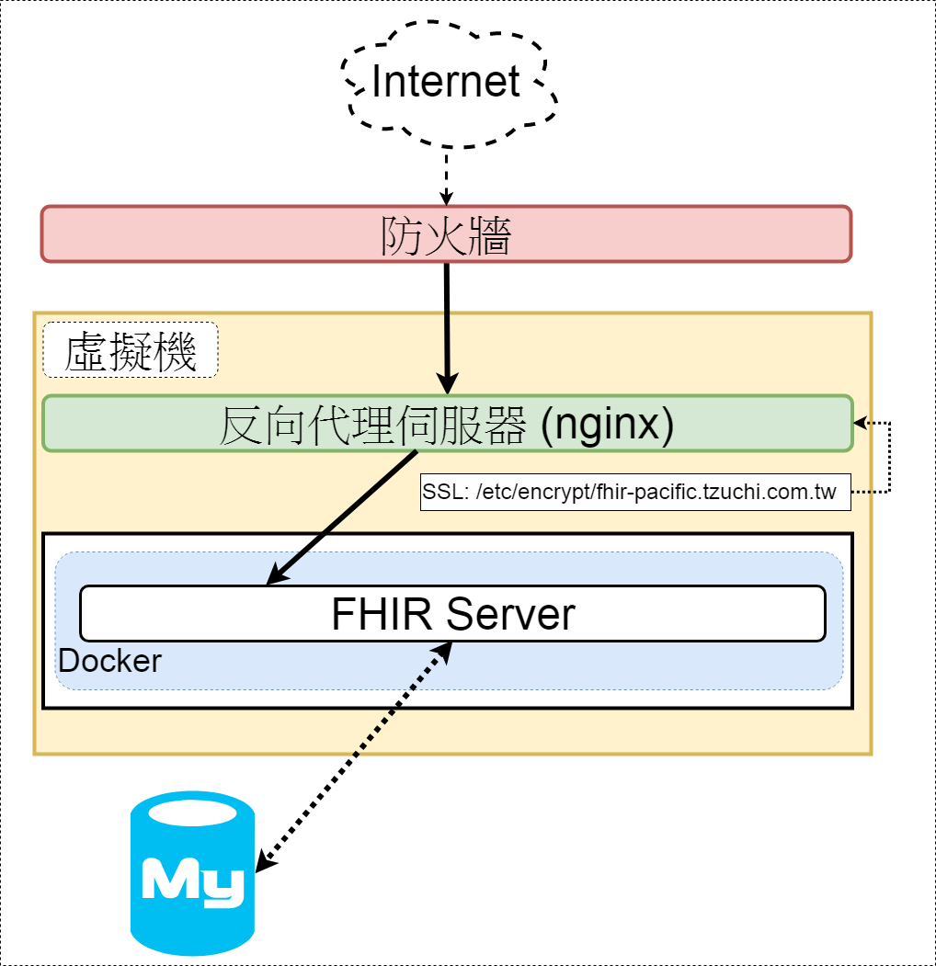
系統架構
反向代理: Nginx
微容器服務:Docker
RESTful API 伺服器: FHIR
資料庫: MySQL

Slide 19
系統架構
服務 | IP | Domain
fhir | 127.0.0.1:8036 | https://fhir.tzuchi.com.tw
database | 127.0.0.1:3600

Slide 20
安裝步驟
安裝 Nginx
安裝 Docker Deamon
安裝 Docker Compose
安裝 MySQL
安裝 FHIR Server
連線測試

Slide 21
Linux
虛擬機
採用 VM Ware 作為虛擬機器
採用 Ubuntu 18.04 作為作業系統
更新 source.list 採用『國網中心』作為 source 來源
Notes:
# See http://help.ubuntu.com/community/UpgradeNotes for how to upgrade to
# newer versions of the distribution.
deb http://free.nchc.org.tw/ubuntu/ bionic main restricted
deb-src http://free.nchc.org.tw/ubuntu/ bionic universe restricted multiverse
## Major bug fix updates produced after the final release of the
## distribution.
deb http://free.nchc.org.tw/ubuntu/ bionic-updates main restricted
deb-src http://free.nchc.org.tw/ubuntu/ bionic-updates universe main restricted multiverse
## N.B. software from this repository is ENTIRELY UNSUPPORTED by the Ubuntu
## team. Also, please note that software in universe WILL NOT receive any
## review or updates from the Ubuntu security team.
deb http://free.nchc.org.tw/ubuntu/ bionic universe
# deb-src http://tw.archive.ubuntu.com/ubuntu/ bionic universe
deb http://free.nchc.org.tw/ubuntu/ bionic-updates universe
# deb-src http://tw.archive.ubuntu.com/ubuntu/ bionic-updates universe
## N.B. software from this repository is ENTIRELY UNSUPPORTED by the Ubuntu
## team, and may not be under a free licence. Please satisfy yourself as to
## your rights to use the software. Also, please note that software in
## multiverse WILL NOT receive any review or updates from the Ubuntu
## security team.
deb http://free.nchc.org.tw/ubuntu/ bionic multiverse
# deb-src http://tw.archive.ubuntu.com/ubuntu/ bionic multiverse
deb http://free.nchc.org.tw/ubuntu/ bionic-updates multiverse
# deb-src http://tw.archive.ubuntu.com/ubuntu/ bionic-updates multiverse
## N.B. software from this repository may not have been tested as
## extensively as that contained in the main release, although it includes
## newer versions of some applications which may provide useful features.
## Also, please note that software in backports WILL NOT receive any review
## or updates from the Ubuntu security team.
deb http://free.nchc.org.tw/ubuntu/ bionic-backports main restricted universe multiverse
deb-src http://free.nchc.org.tw/ubuntu/ bionic-backports main restricted universe multiverse
## Uncomment the following two lines to add software from Canonical's
## 'partner' repository.
## This software is not part of Ubuntu, but is offered by Canonical and the
## respective vendors as a service to Ubuntu users.
# deb http://archive.canonical.com/ubuntu bionic partner
# deb-src http://archive.canonical.com/ubuntu bionic partner
deb http://free.nchc.org.tw/ubuntu/ bionic-security main restricted
deb-src http://free.nchc.org.tw/ubuntu/ bionic-security universe main restricted multiverse
deb http://free.nchc.org.tw/ubuntu/ bionic-security universe
# deb-src http://security.ubuntu.com/ubuntu bionic-security universe
deb http://free.nchc.org.tw/ubuntu/ bionic-security multiverse
# deb-src http://security.ubuntu.com/ubuntu bionic-security multiverse
deb [arch=amd64] https://download.docker.com/linux/ubuntu bionic stable
# deb-src [arch=amd64] https://download.docker.com/linux/ubuntu bionic stable

Slide 22
安裝
Nginx
安裝指令
sudo apt-get install nginx
新增設定檔於
/etc/nginx/sites-enabled/fhir_server.conf
修改設定檔內容：
請參考下一頁
重新讀取
sudo nginx -s reload
伺服器設定
SSL 憑證設定

Slide 23
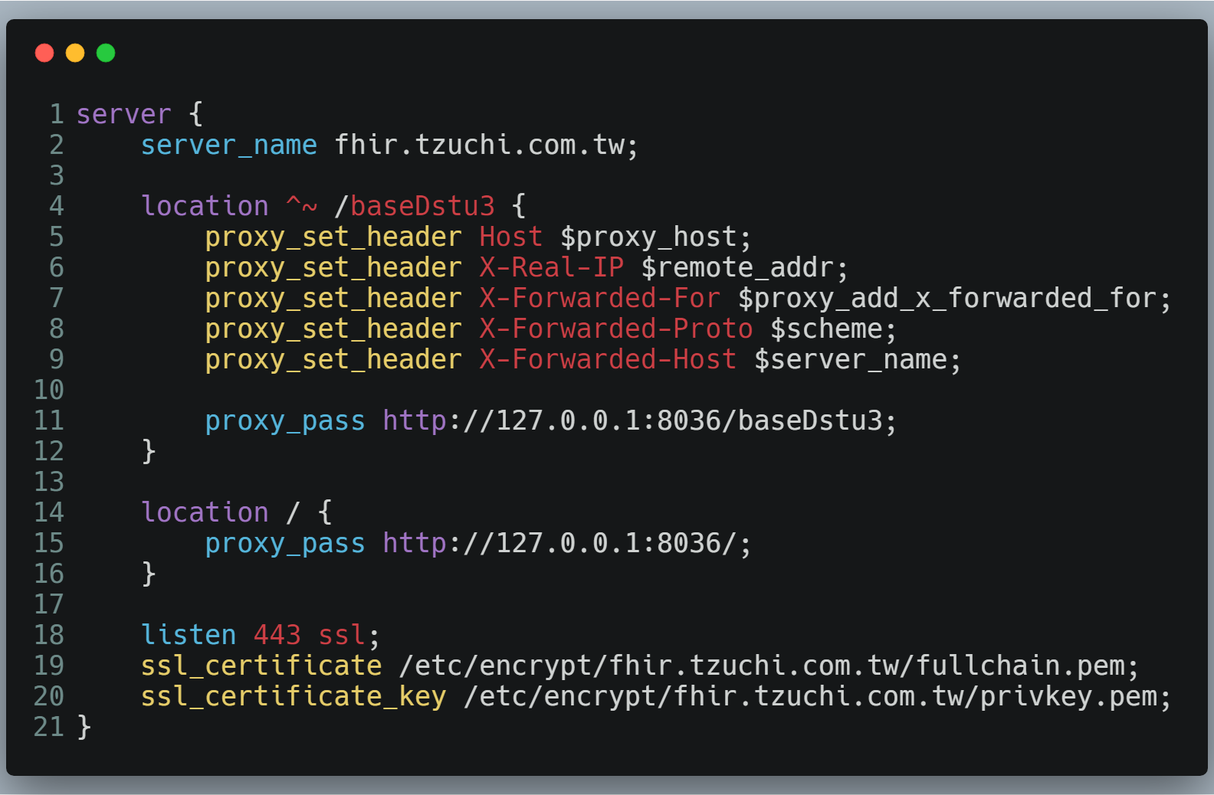
安裝
Nginx
Notes:
server {
server_name fhir.tzuchi.com.tw;
location ^~ /baseDstu3 {
proxy_set_header Host $proxy_host;
proxy_set_header X-Real-IP $remote_addr;
proxy_set_header X-Forwarded-For $proxy_add_x_forwarded_for;
proxy_set_header X-Forwarded-Proto $scheme;
proxy_set_header X-Forwarded-Host $server_name;
proxy_pass http://127.0.0.1:8400/baseDstu3;
}
location / {
proxy_pass http://127.0.0.1:8400/;
}
listen 443 ssl;
ssl_certificate /etc/encrypt/fhir.tzuchi.com.tw/fullchain.pem;
ssl_certificate_key /etc/encrypt/fhir.tzuchi.com.tw/privkey.pem;
}

Slide 24
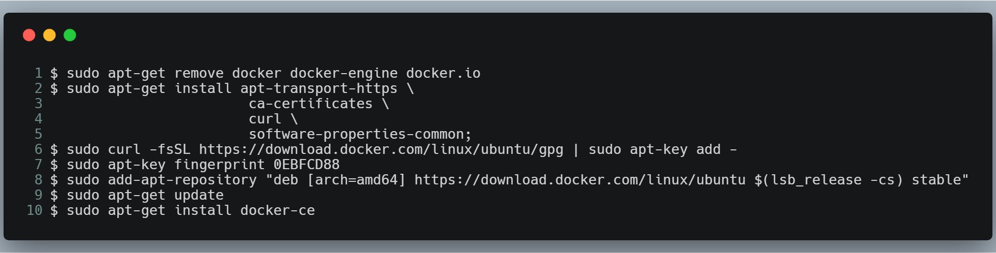
安裝
Docker Deamon
Notes:
$ sudo apt-get remove docker docker-engine docker.io
$ sudo apt-get install apt-transport-https ca-certificates curl software-properties-common;
$ sudo curl -fsSL https://download.docker.com/linux/ubuntu/gpg | sudo apt-key add -
$ sudo apt-key fingerprint 0EBFCD88
$ sudo add-apt-repository "deb [arch=amd64] https://download.docker.com/linux/ubuntu $(lsb_release -cs) stable"
$ sudo apt-get update
$ sudo apt-get install docker-ce

Slide 25
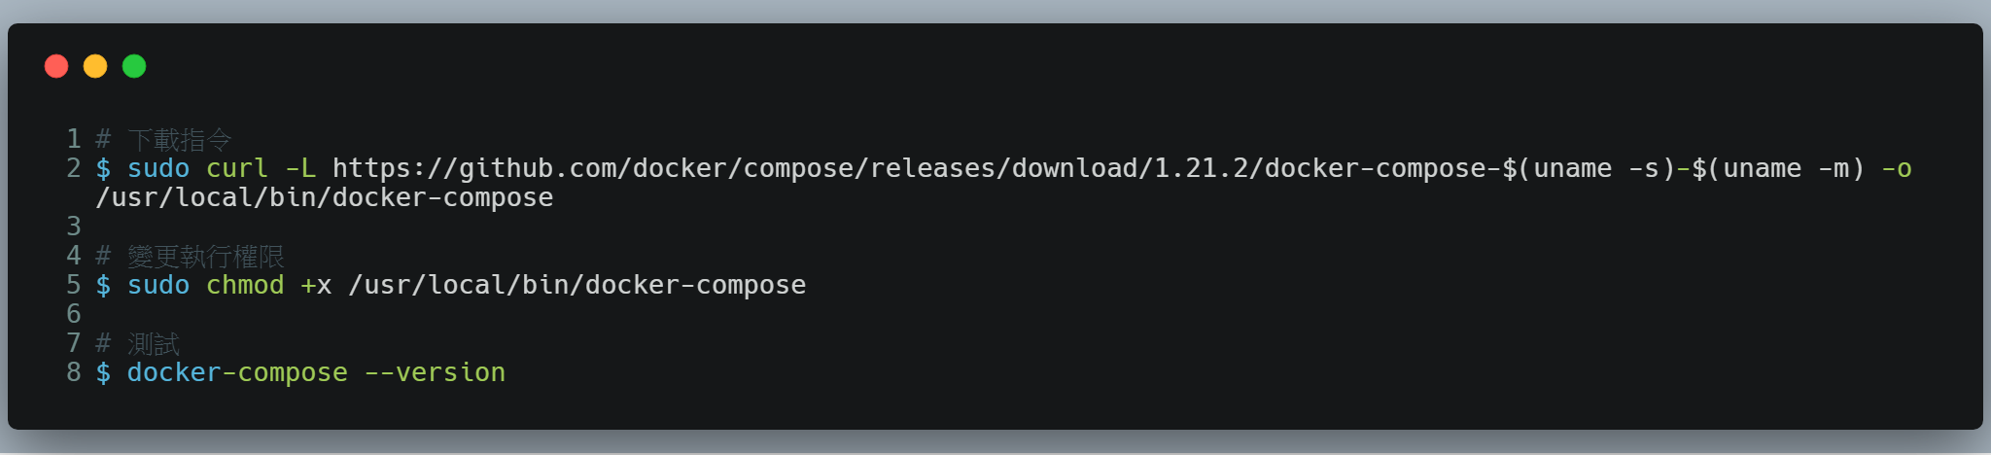
安裝
Docker Compose
Notes:
# 下載指令
$ sudo curl -L https://github.com/docker/compose/releases/download/1.21.2/docker-compose-$(uname -s)-$(uname -m) -o /usr/local/bin/docker-compose
# 變更執行權限
$ sudo chmod +x /usr/local/bin/docker-compose
# 測試
$ sudo docker-compose --version

Slide 26
安裝
FHIR Server
建立設定檔
建立目錄：
mkdir fhir-server
建立檔案：
cd fhir-server
nano docker-compose.yml
複製貼上此連結內容
https://ppt.cc/fYIPHx
Docker MySQL 版
Docker Derby 版 - 測試用
Local Derby 版 - 測試用

Slide 27
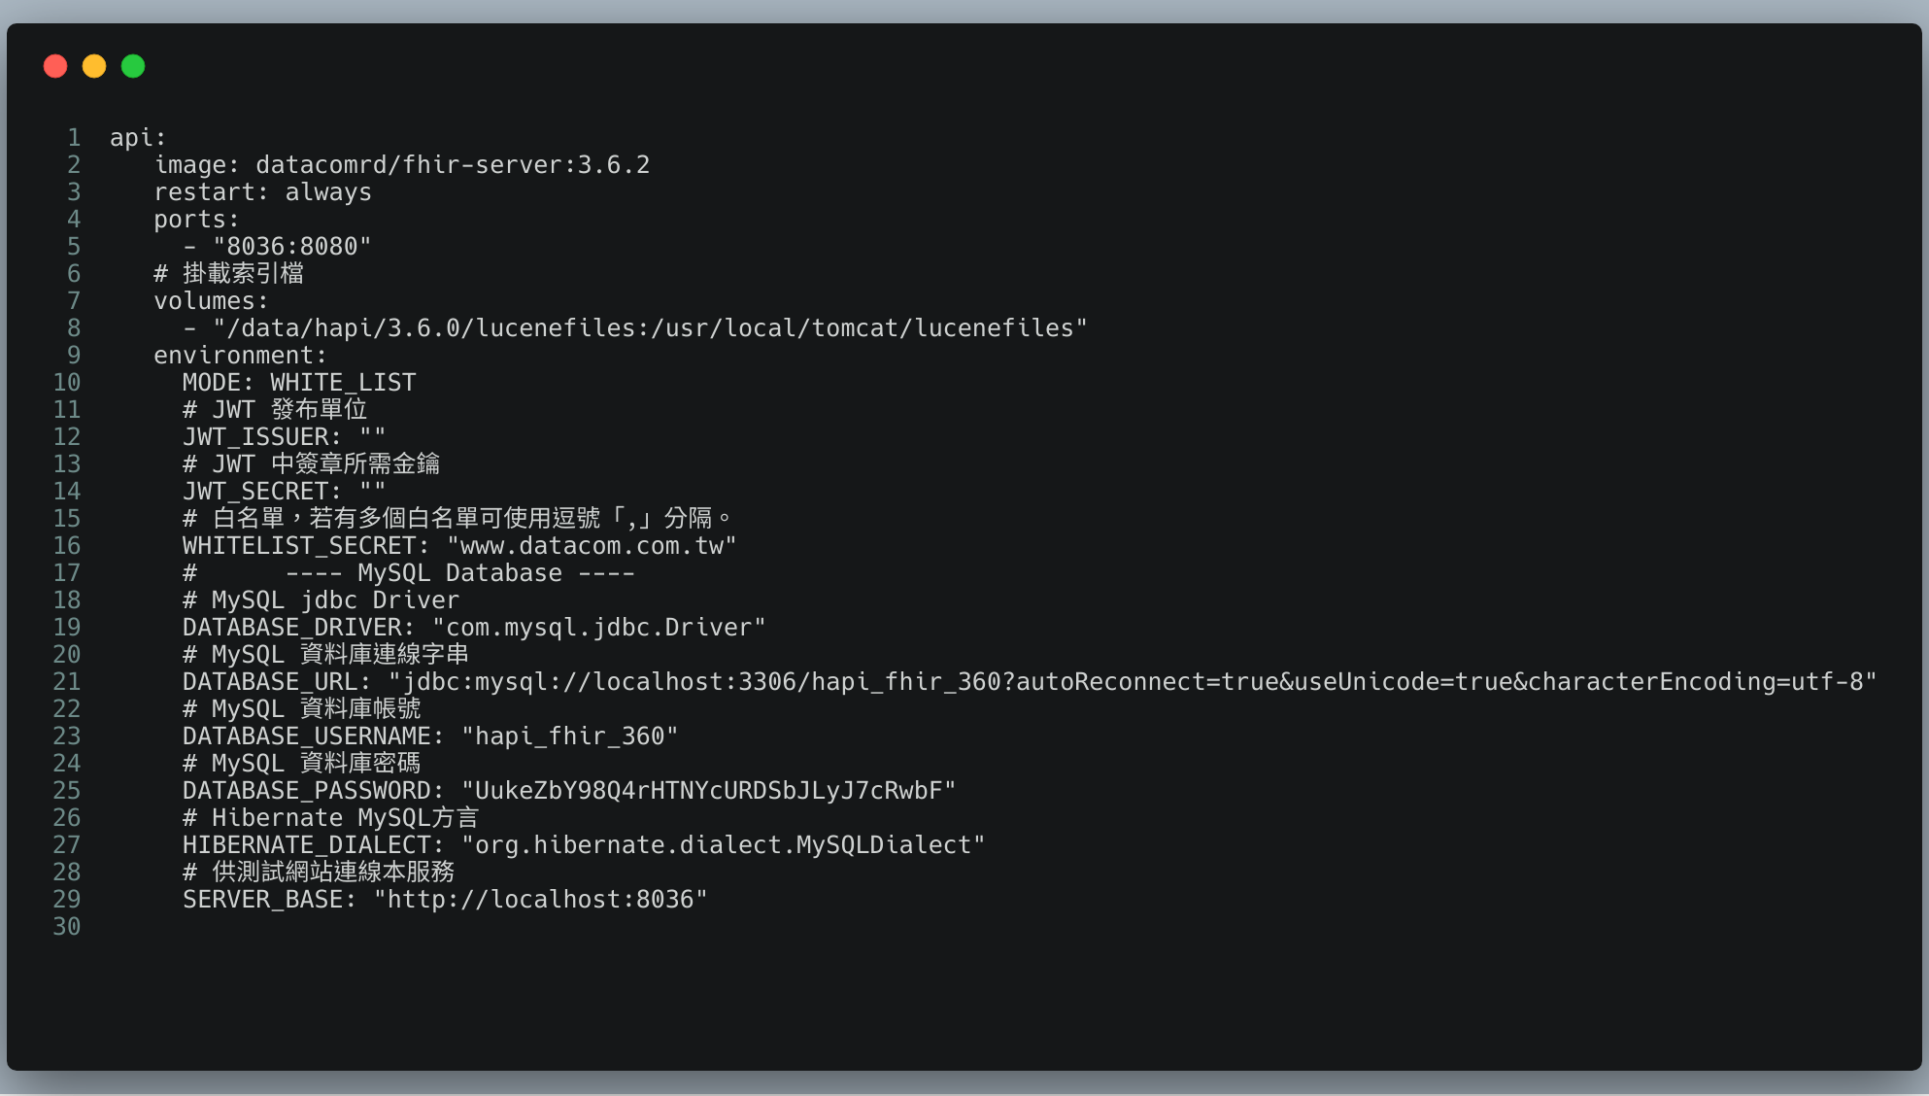
安裝
FHIR Server
MySQL 版
完整設定檔案:https://ppt.cc/fYIPHx
Notes:
sudo docker-compose up -d api

Slide 28
安裝
FHIR Server
MODE：WHITELIST
白名單：WHITELIST_SECRET
可用逗號分開多個名單
HTTP Header: Authrization bearer
資料庫連線字串：DATABASE_URL
資料庫帳號：DATABASE_USERNAME
資料庫密碼：DATABASE_PASSWORD
MySQL 版

Slide 29
安裝
FHIR Server
建立 MySQL 資料庫
設定帳號密碼權限
匯入 Scheme
檔案位置：
https://ppt.cc/fLc7Jx
注意 chartset 需為 utf-8
其他廠牌資料庫 scheme
https://ppt.cc/fgTkYx
MySQL 版
Notes:
$ sudo docker-compose up -d database
//連進MySQL 容器建立資料表、索引、UTF8
$ sudo docker exec -it fhir-server_database_1 bash
//登入
$ mysql -u root -p
//輸入密碼
//執行SQL
mysql>

Slide 30
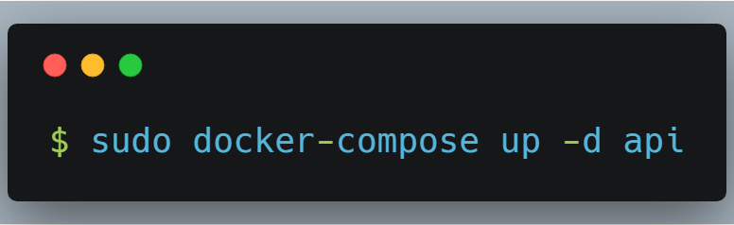
安裝
FHIR Server
MySQL 版
完整設定檔案:https://ppt.cc/fYIPHx
Notes:
sudo docker-compose up -d api

Slide 31
安裝
FHIR Server
修改 docker-compose.yml 中的
image: datacomrd/fhir-server:{ver}
存檔後輸入以下指令更新
版本更新

Slide 32
安裝
FHIR Server
測試網頁：
http://localhost:8080/
服務位置：
http://localhost:8080/baseDstu3
注意：IP 位置請自行更正

Slide 33
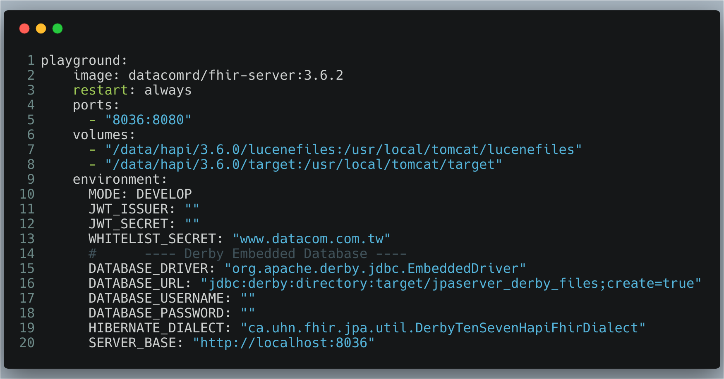
安裝
FHIR Server
Derby 嵌入式資料庫版
測試版
完整設定檔案:https://ppt.cc/fYIPHx
Notes:
sudo docker-compose up -d api

Slide 34
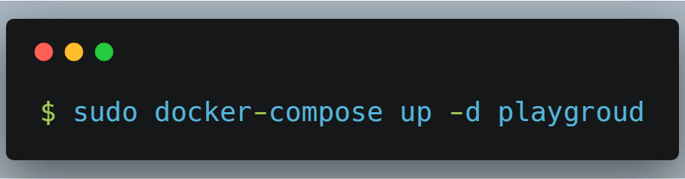
安裝
FHIR Server
Derby 嵌入式資料庫版
測試版
完整設定檔案:https://ppt.cc/fYIPHx
Notes:
sudo docker-compose up -d api

Slide 35
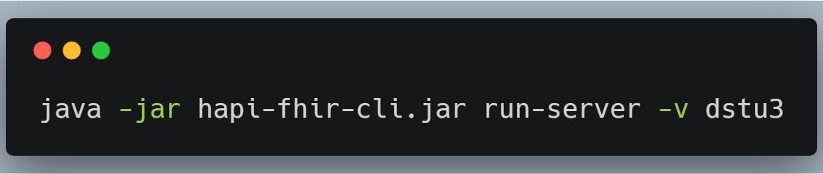
安裝
FHIR Server
下載 hapi-fhir-cli.jar：
https://ppt.cc/fRqDxx
Jar 檔 x Derby 嵌入式資料庫版
測試版 (要求安裝 Java 8)

Slide 36
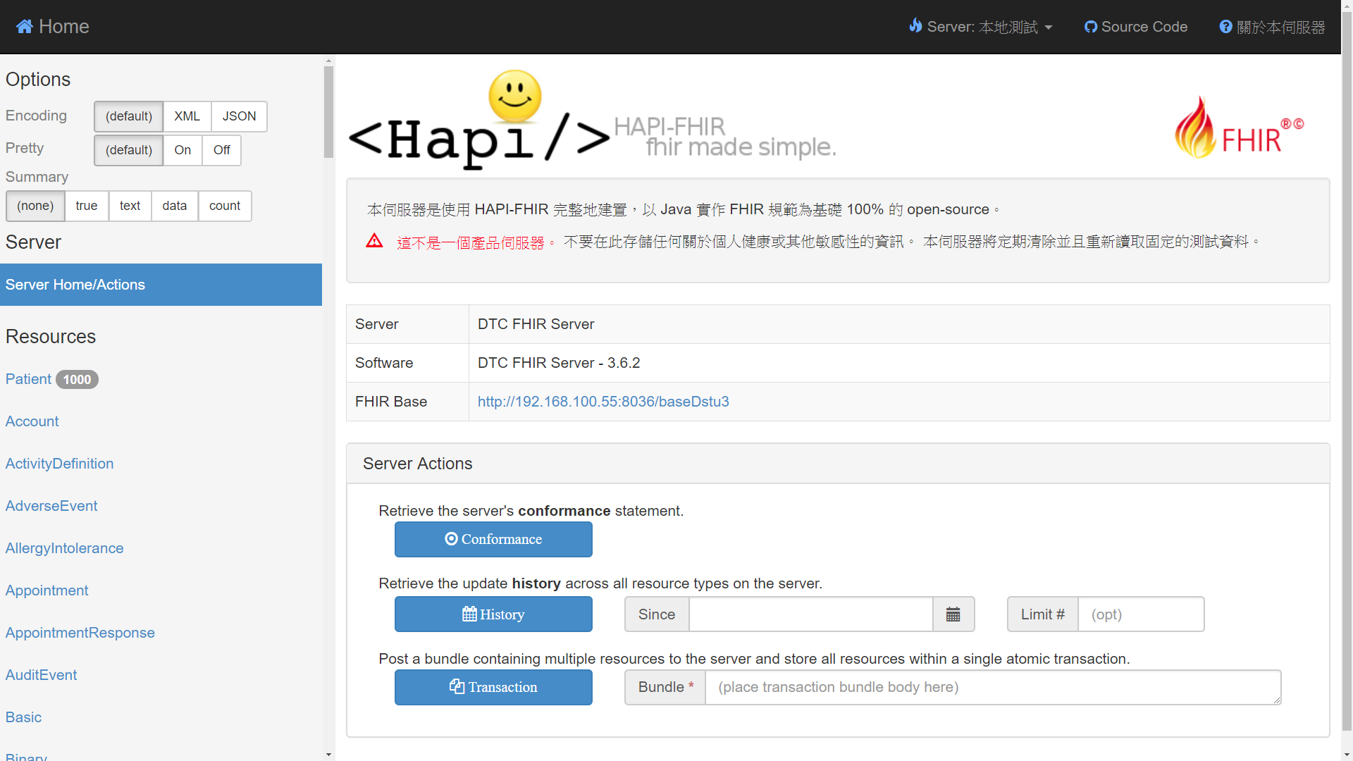
測試網站

Slide 37
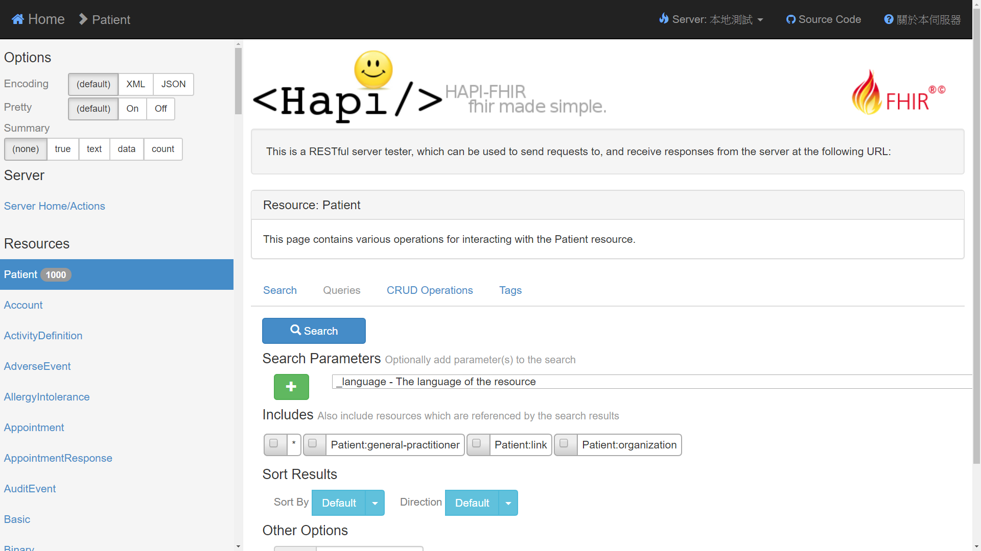
搜尋區

Slide 38
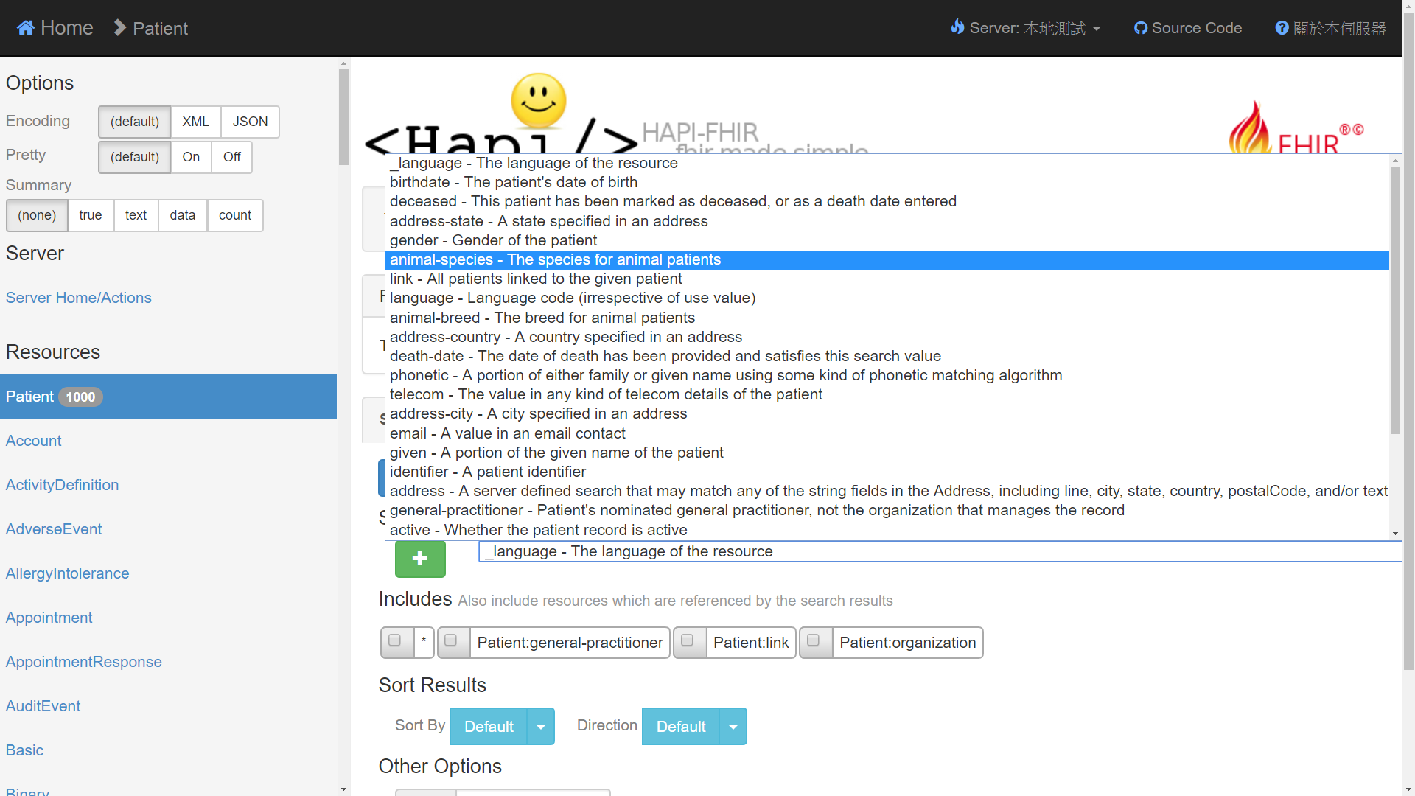
選擇搜尋參數

Slide 39
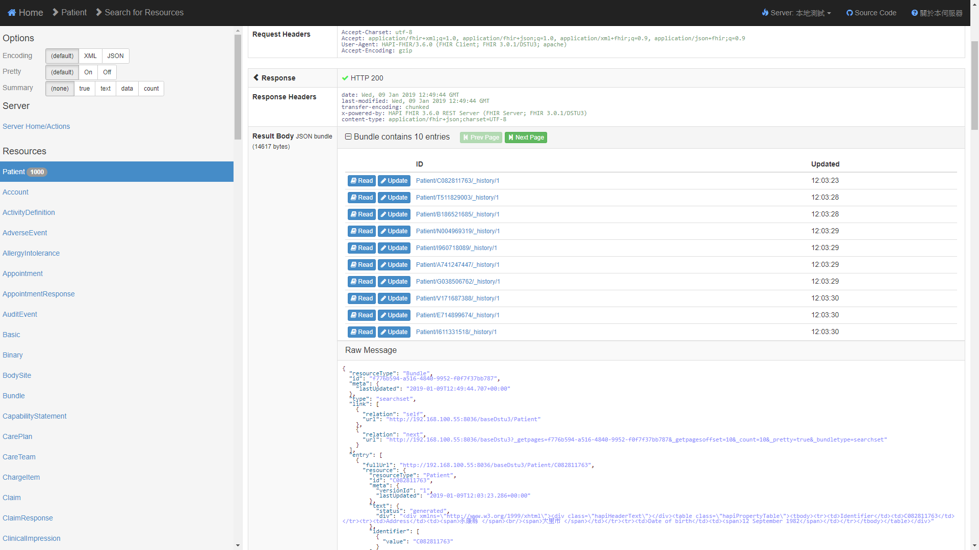
搜尋結果

Slide 40
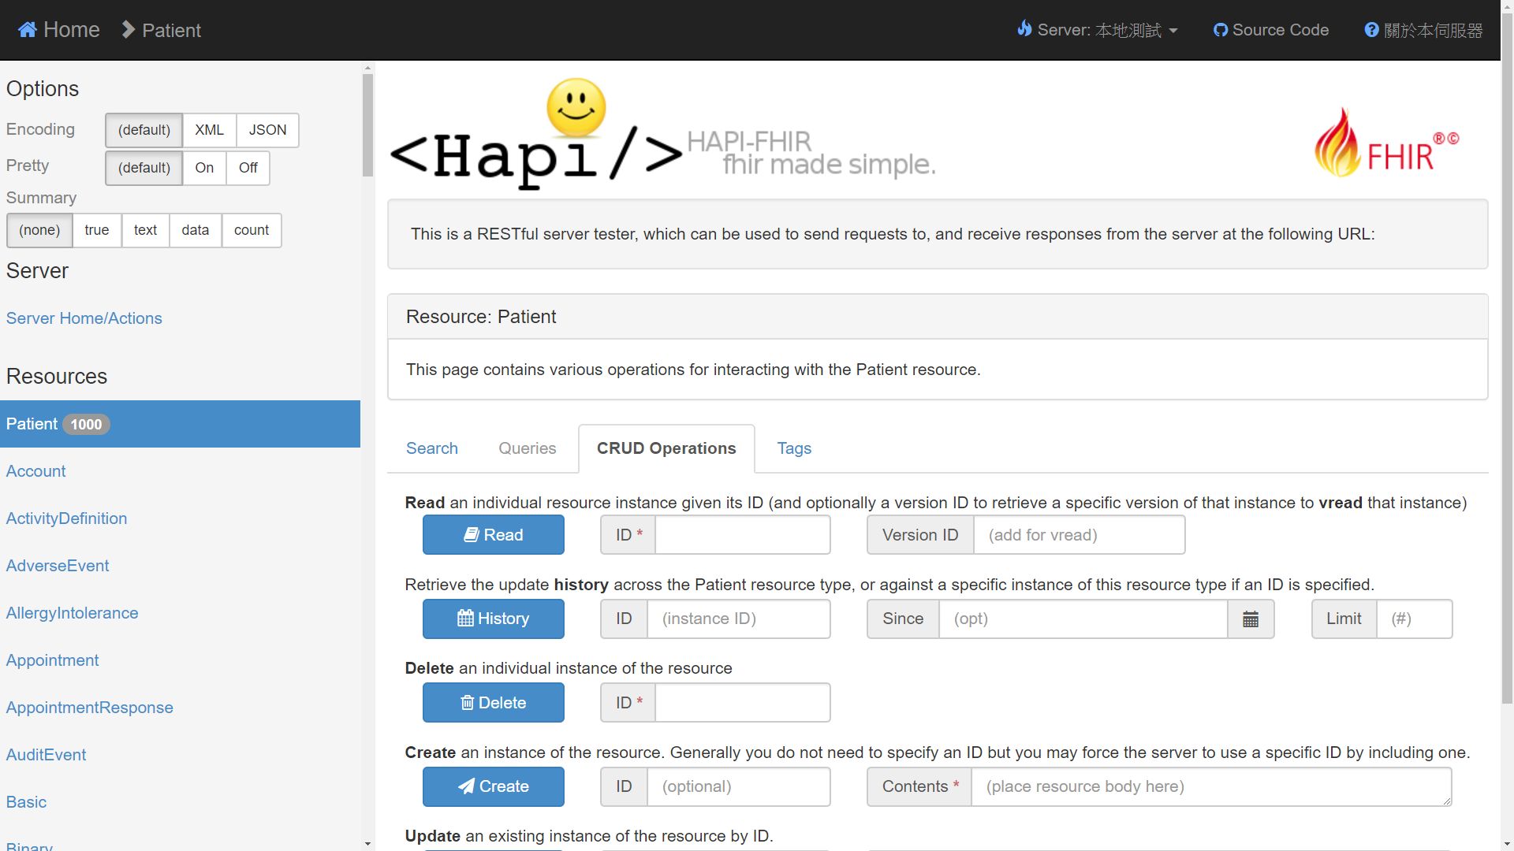
編輯區

Slide 41
測試
檢查資料寫入功能
檢查資料讀取功能
檢查資料寫入中文資料
檢查資料讀取中文資料
Notes:
1. 檢查資料寫入功能
2. 檢查資料讀取功能
3. 檢查資料寫入中文資料
4. 檢查資料讀取中文資料

Slide 42
註冊
Docker Hub

Slide 43
問題討論
Notes:
https://gist.github.com/pickonefish/bca3d5f5f8a597d3c3a50bdc9034835f

